Slide 1
МУ «Кругозор»
Виртуальный лекторий
«РУССКИЙ ДОМ»
ЗДРАВСТВУЙТЕ,
ГОСПОДИН ЭТИКЕТ!
Педагог дополнительного образования
Матвеева Н.А.
МОСКВА 2011 год

Slide 2
Э Т И К Е Т
- свод правил поведения,
обхождения,
правил учтивости,
принятых в обществе.

Slide 3
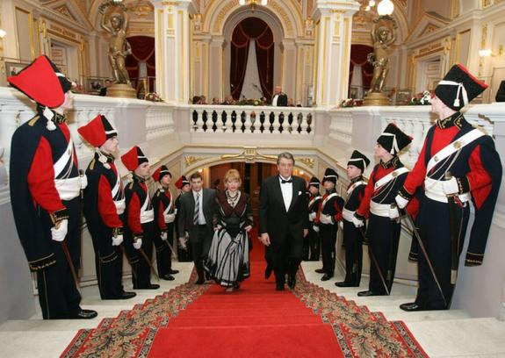
Дипломатический этикет
Полноценное общение между государствами было бы немыслимо, если бы все они не придерживались общих основополагающих принципов взаимоотношений.

Slide 4
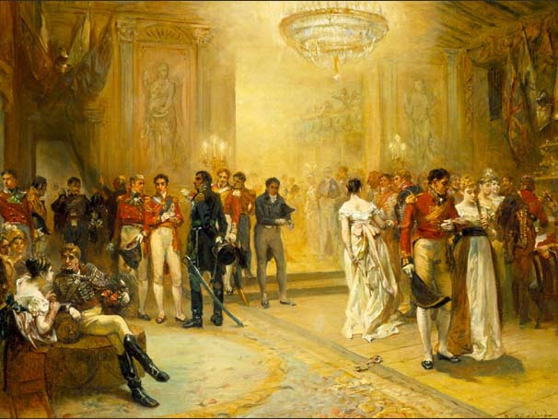
Придворный этикет
Даже поведение на балах было строго расписано.
Не допускали никаких вольностей, соблюдая этикет и жесткую социальную иерархию.

Slide 5
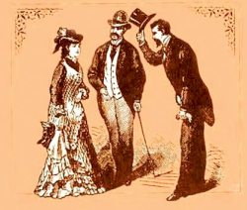
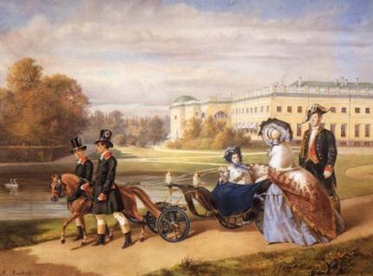
Гражданский этикет
Общегражданский этикет -
совокупность правил, традиций
и условностей, соблюдаемых гражданами
при общении друг с другом.

Slide 6
Составляющие этикета:
1.Умение вести себя правильно в общественных
местах, в различных ситуациях.
2. Внешний вид, одежда.
3. Культура речи.
Вежливость, скромность, учтивость наряду с другими христианскими добродетелями почитались в народе как ценные моральные качества.
Этому постоянно и настойчиво старшие учили младших.

Slide 7
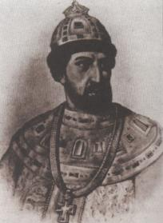
времен царствования Иоанна Грозного
Свод правил
для руководства в своем поведении.
Строгое сословное деление.
Подчинение младших старшим,
Низших чинов - высшим
.

Slide 8
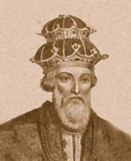
Владимир Мономах
(1035-1125)
«Поучение»
При старых молчать,
премудрых слушать,
старшим покоряться…
Не свирепствовать словом,
не хулить в беседе…
Не много смеяться,
стыдиться старших…
Не пропустите человека,
не поприветствовав его,
и доброе слово ему
молвите…

Slide 9
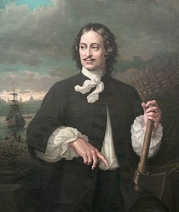
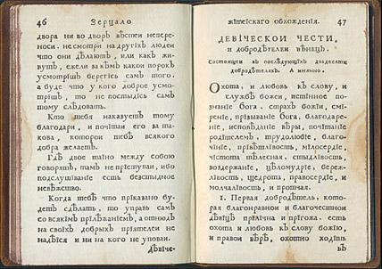
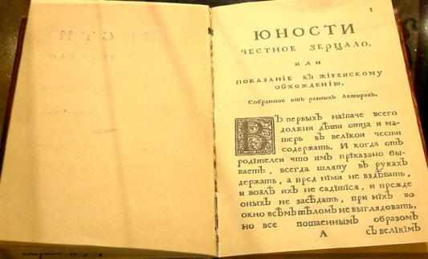
ПЕТР ПЕРВЫЙ

Slide 10
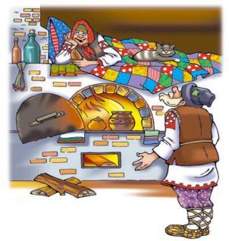
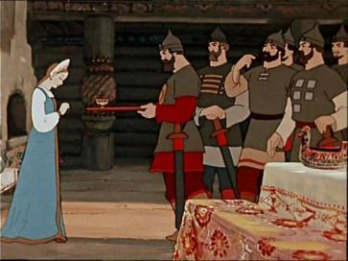
- это правила
о том, как говорить,
о чем говорить,
где говорить
и с кем говорить.
Ни ступить, ни молвить не умеешь,
Насмешишь ты целое царство».
Вмиг по речи те спознали, Что царевну принимали;

Slide 11
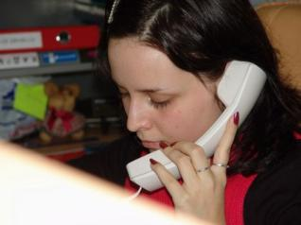
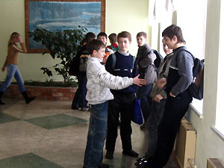
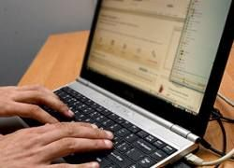
СОВРЕМЕННЫЙ РЕЧЕВОЙ ЭТИКЕТ
Этикет телефонного
общения
Этикет межличностного
общения.
Этикет интернетобщения

Slide 12
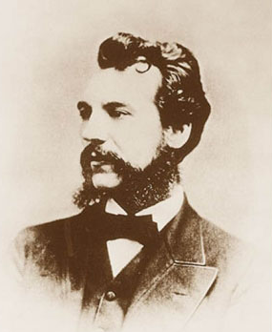
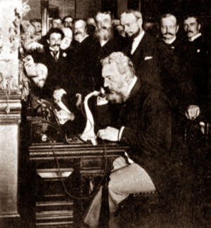
Белл Александр Грэм (1847-1922)
изобретатель телефона ...
10 марта 1876 года изобретатель телефона Александр Белл совершил первый успешный звонок, вызвав своего ассистента Томаса Уотсона .

Slide 13
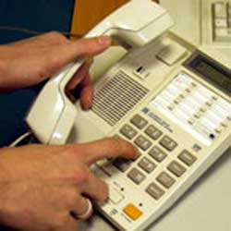
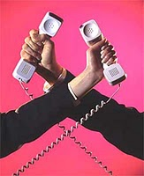
Культура телефонного общения
Неприлично звонить до 9 утра и после 22:00.
Разговор не должен быть долгим – 3-5 минут.
Непозволительно начинать разговор
с вопросов: «Кто говорит?», «Кто у телефона?»
Чтобы речь звучала более
доброжелательно, достаточно
слегка улыбаться при
разговоре.
Не жуйте, не пейте, не курите и, конечно,
не зевайте общаясь по телефону!
Если во время разговора произошел разрыв связи, то перезвонить должен тот, кто звонил первым.

Slide 14
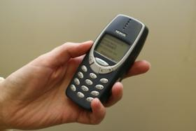
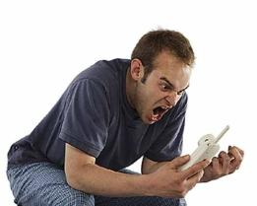
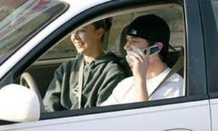
Особенности мобильного общения
Необходимо выключать мобильный телефон
на спектаклях, в музеях, во время церемоний
и ритуалов.
Разговаривая,
контролируй свои
слова и поступки.
Не допускай, чтобы мелодия на SMS-сообщении
длилась более15 секунд.
Звонок с сотового
и разговор по телефону
в общественном месте
не должны
мешать окружающим.
Разговоры водителей
по мобильному телефону во время движения запрещены!

Slide 15
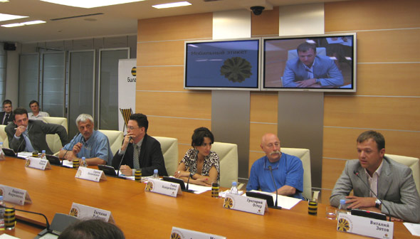
Хартия мобильного этикета
ХАРТИЯ – документ, формулирующий общие принципы.
Принятая «Хартия мобильного этикета» состоит из десяти «заповедей».
С ней решили ознакомить студентов колледжей и ВУЗов, учащихся школ, пропагандировать в средствах массовой информации,

Slide 16
Заповеди мобильной хартии.
Любой человек вправе использовать или не использовать свой мобильный телефон совершенно свободно, но не ограничивая при этом личные свободы других людей.
Мы обязуемся выключать свои мобильные телефоны безусловно во всех случаях, когда использование радиосвязи может подвергнуть опасности жизнь других людей (летательные аппараты, операционные медицинские комплексы и т.п.)
Мы обязуемся выключать свои мобильные телефоны или переводить их в беззвучный режим в тех случаях, когда звук телефона может нарушить свободу окружающих во время коллективного просмотра зрелища: в залах театров, кинотеатров, в концертных залах и т.п.
Мы обязуемся выключать свои мобильные телефоны или переводить их в беззвучный режим на деловых встречах и переговорах.
Мы обязуемся использовать мобильный телефон за рулем только в режиме «hands-free».
Мы обязуемся использовать мобильный телефон в общественном транспорте и в общественных местах (кафе, рестораны, магазины) с наименьшим возможным уровнем громкости звука, а также с наибольшим возможным уважением к собеседнику и окружающим людям.
Мы обязуемся уважать частную жизнь других людей и не использовать чужие мобильные телефоны иначе, как с разрешения их пользователей.
Мы обязуемся не использовать в качестве звонка звуковые фразы, оскорбительные для окружающих (нецензурная лексика, грубые выражения и звуки).
Мы призываем уполномоченные государственные органы обеспечить строжайшее выполнение, в том числе операторами мобильной связи, требований законов о тайне телефонных переговоров и конфиденциальности частной информации, включая сведения из клиентских баз данных и немедленно ставить абонентов в известность обо всех фактах и угрозах раскрытия подобной информации.
Мы призываем всех операторов мобильной связи уважать частную жизнь своих абонентов, отправляя сообщения со справочной информацией только если абонент высказал предварительное согласие на получение такого рода информации.

Slide 17
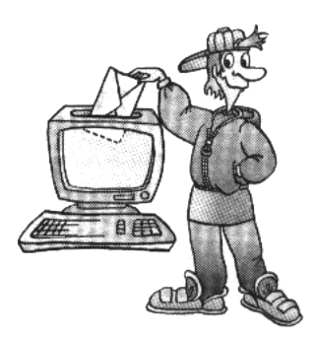
НЕТИКЕТ –
правила поведения в сети
Правило 1: Помните, что Вы говорите с человеком, хотя бы и в
киберпространстве.
Правило 2: Соблюдайте общепринятую этику человеческого общения.
Правило 3: Не забывайте о грамотности! Вас будут оценивать
по тому, как Вы пишете.
Правило 4: Учитесь прощать другим их ошибки.
Правило 5: Помогайте другим там,
где Вы это можете делать.
Правило 6: Не ввязывайтесь в конфликты
и не допускайте их.
Правило 7: Не злоупотребляйте своими возможностями.

Slide 18
Процветание государства, благополучие народа зависят неотменно от доброты нравов,
а доброта нравов - неотменно от воспитания.
Н. И. Новиков

Slide 19
Будьте вежливы в общении, и тогда оно доставит массу удовольствия вам и вашему собеседнику.
Спасибо за внимание!

